Slide 1

Chapitre 2: Les Structures conditionnelles
Niveau: 1A

Slide 2
Objectifs
A la fin de ce chapitre, l’étudiant sera capable de :
Connaître et appliquer les structures conditionnelles if… else et if imbriqué.
Connaître et appliquer la structure conditionnelle switch.

Slide 3
Plan
Introduction
L‘instruction if .... else …
Les « if imbriqués »
L’instruction switch …

Slide 4
Introduction
On veut écrire un programme qui permet de calculer le prix total d’une commande d’imprimantes.
Le prix unitaire d’une imprimante est 120dt.
A partir de 5 imprimantes achetées , le prix unitaire devient 85 d.
condition
faux
vrai
On doit calculer le montant à payer: quantité * prix unitaire
le prix unitaire est variable et dépend de la quantité
85 * Nbre
120 * Nbre
le traitement doit donc effectuer un test sur la quantité en utilisant des
structures conditionnelles

Slide 5
L‘instruction if .... else ...
Condition=Expression logique
simple ou combinée.
Exemples: (A<B), (M>10.0), (Delta <=0),
((Age > 18) && (Moy>= 14.0))
if (Condition)
{
…
…
}
else
{
…
…
}
Bloc «if»
Traitement à effectuer si la condition est vraie (toute valeur ≠ 0). À la fin du traitement, il y a un saut après la partie else.
Traitement à effectuer si la condition est fausse (valeur = 0).
Bloc «else» Optionnel

Slide 6
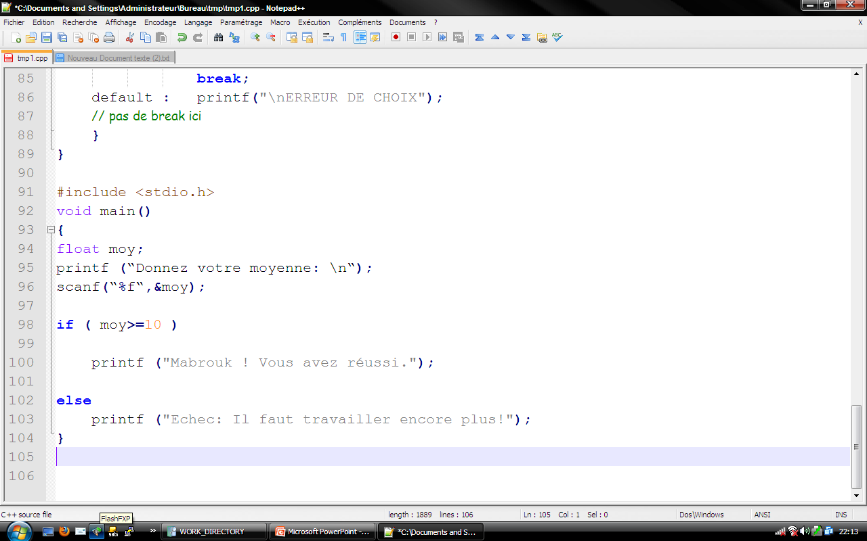
Exemple 1

Slide 7
Exemple 2
Écrire un programme qui permet d’afficher le maximum entre deux entiers donnés.

Slide 8
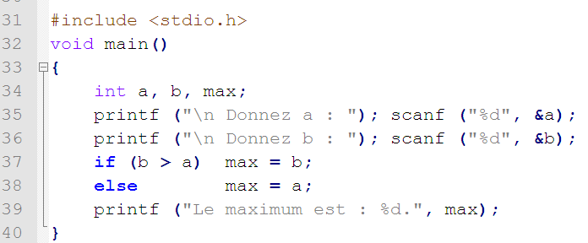
Exemple 2 (solution)
Première méthode :
Bloc «if»
Bloc «else»

Slide 9
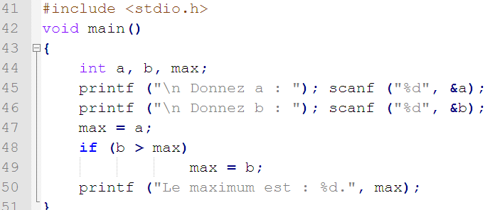
Exemple 2 (solution)
Deuxième méthode :
if sans else

Slide 10
L’instruction if …else
La condition doit être entre parenthèses
Il est possible de définir plusieurs conditions à remplir avec les opérateurs ET et OU (&& et ||)
Par exemple l'instruction suivante teste si les deux conditions sont vraies :
if ((condition1)&&(condition2))
L'instruction suivante exécutera les instructions si l'une ou l'autre des deux conditions est vraie :
if ((condition1)||(condition2))

Slide 11
L’instruction if …else
Exercices 1 et 2 de la série d'exercices

Slide 12
Des « If imbriqués »
if (condition1)
liste d’instructions 1
else
if ( condition2)
liste d’instructions 2
else
if (condition3)
liste d’instructions 3
else
if (condition N)
liste d’instructions N
else
liste d’instructions N+1

Slide 13
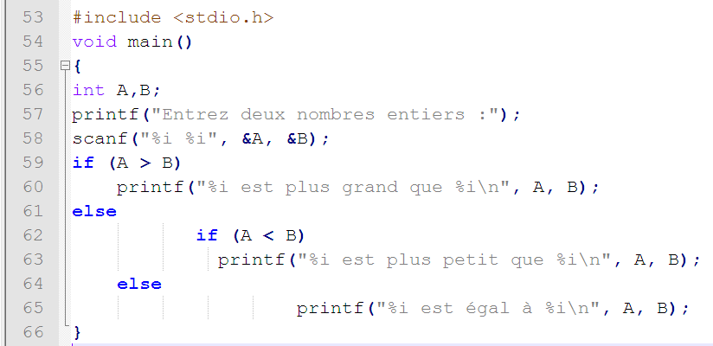
Exemple 3

Slide 14
Exercice 4 de la série d'exercices

Slide 15
L’instruction switch
switch (Expression)
{
case val1 : …
…
break;
case val2 : …
…
break;
case val3:
…
break;
default: …
}
Uniquement les expressions entières sont permises: int, short, long ou char.
Val1, val2, … doivent être des constantes du même type que Expression.
Obligatoire pour ne pas entrer dans le
«case» suivant
Exécuté lorsque aucun des «cases» précédents n’est vrai

Slide 16
Règles d'utilisation de l’instruction 'Switch Case' dans la programmation C
Chaque « Case » doit ête unique.
Le « Case » doit être une constante / expression de constantes.
Le « Case » doit être de type entier (entier, caractère).
Switch case doit avoir au maximum un cas par défaut .
« Default » est optionnel.
« Default » peut être placé n’importe où dans l’instruction switch.
L’instruction break; termine l'exécution de l'instruction switch.
Deux ou plusieurs « cases » peuvent partager une seule instruction break;
Les switchs imbriqués sont permises.
Les opérateurs relationnels ne sont pas autorisés dans l’instruction Switch.
Les constantes sont autorisées dans l’instruction switch Case.

Slide 17
Règle 1: L'étiquette 'case' doit être unique
int id = 3 ;
switch (id)
{
case 1:
printf("C Programming Language");
break;
case 2:
printf("C++ Programming Language");
break;
case 2:
printf("Web Technology");
break;
default :
printf("No student found");
break;
}

Slide 18

Règle 2 : 'Case' doit être une constante /
expression de constantes
case 1+1:
case 'A':
case 67:
Ces exemples sont autorisés. Cependant les variables ne sont pas autorisées dans les cases label.
case var :
case num1 :
case n1+n2 :

Slide 19
Règle 3 : 'Case' doit être de type entier (entier ou Caractère)
case 10:
case 20+20:
case 'A':
case 'a':
Les nombres à virgule flottante ne sont pas permises
case 10.12:
case 7.5:

Slide 20
Règle 4 : 'Switch case' doit avoir au maximum un cas par défaut
switch (roll)
{
case 1:
printf("C Programming Language");
break;
case 2:
printf("C++ Programming Language");
break;
case 3:
printf("Web Technology");
break;
default :
printf("Default Version 1");
break;
default :
printf("Default Version 2");
break;
}

Slide 21

Règle 5 : « Default » est optionnel
switch (roll)
{
case 1 :
printf("C Programming Language");
break;
case 2 :
printf("C++ Programming Language");
break;
case 3 :
printf("Web Technology");
break;
}
--> L’instruction default est facultative. Elle peut être omise.

Slide 22
Règle 6 : « Default » peut être placé n’importe où dans l’instruction switch.
switch (roll)
{
case 1 :
printf("C Programming Language");
break;
default:
printf("No Student Found");
break;
case 2 :
printf("C++ Programming Language");
break;
case 3 :
printf("Web Technology");
break;
}

Slide 23
Règle 7 : L’instruction break; termine l'exécution de
l'instruction switch.
#include <stdio.h>
main ( )
{ char grade ;
printf ("Enter your current letter grade\n") ;
grade = getchar ( ) ;
switch (grade)
{
case ('a') : case ('A') :
printf ("Good Job!\n") ;
case ('b') : case ('B') :
printf ("Pretty good.\n") ;
case ('c') : case ('C') :
printf ("Better get to work.\n") ;
case ('d') : case ('D') :
printf ("You are in trouble.\n") ;
default :
printf ("You are failing!!\n") ;
} /* End of switch-case structure */
} /* End of main program
Si la valeur saisie de grade = ‘A’
Sortie :
Good Job!
Pretty good.
Better get to work.
You are in trouble.
You are failing!
Note: L'entrée saisie ( 'A') correspond au premier case mais toutes les instructions du switch sont exécutées.

Slide 24
Règle 8 : Deux ou plusieurs « cases » peuvent partager une
seule instruction break;
switch (alpha)
{
case 'a':
case 'A':
printf("Alphabet A");
break;
case 'b':
case 'B':
printf("Alphabet B");
break;
}

Slide 25
Règle 9 : Les switchs imbriqués sont permises
switch (alpha)
{case 'a':
case 'A':
printf("Alphabet A");
break;
case 'b':
case 'B':
switch (beta)
{ …
}
break;
}

Slide 26
Règle 10 : Les opérateurs relationnels ne sont pas autorisés dans l’instruction Switch
switch (num)
{
case >15:
printf("Number > 15");
break;
case =15:
printf("Number = 15");
break;
case <15:
printf("Number < 15");
break;
}

Slide 27
Règle 11 : Les constantes sont autorisées dans l’instruction switch Case.
int const var = 2;
switch(num)
{
case var:
printf("Number = 2");
break;
}

Slide 28
Exercices 6 et 7 de la série d'exercices

